Slide 1
Alibaba RFQ报价
业务部 Alvin

Slide 2
一. 定位产品
1.商机定位设置
2. 修改RFQ产品类目 和关键词选择
目标 ：让系统推荐对口产品RFQ

Slide 3
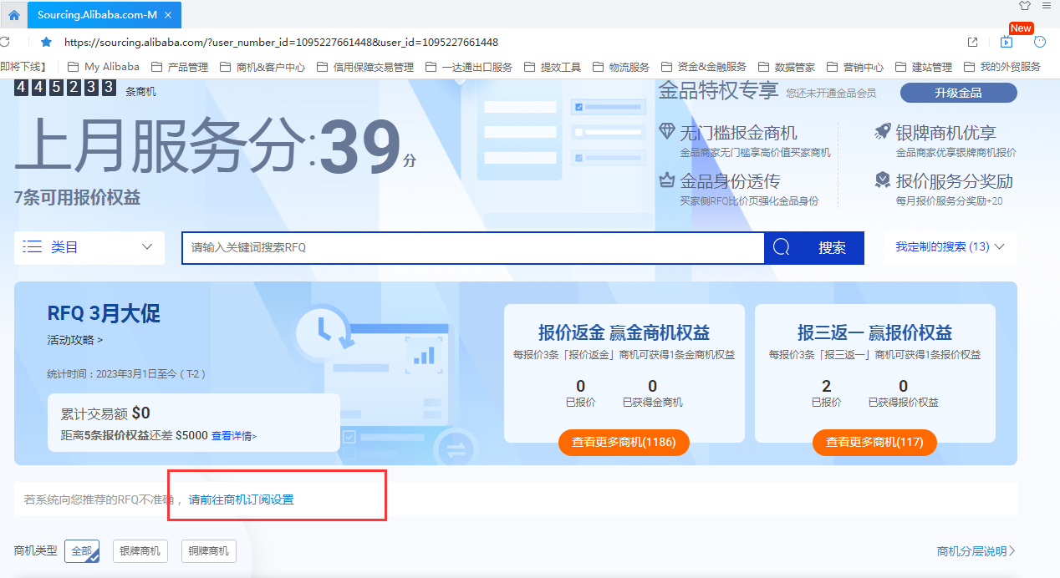
产品定位步骤1

Slide 4
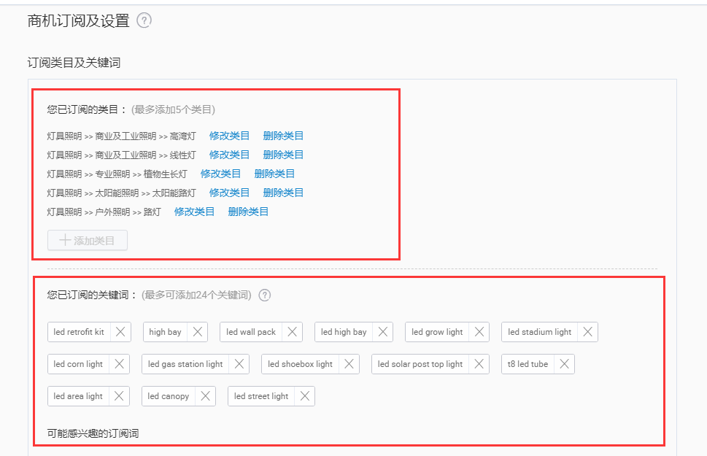
产品定位步骤2

Slide 5
报RFQ 原则
一.美仓优势
1.尽量挑美国、加拿大的RFQ报 利用美仓优势。
2.量大从优
如果是付费买的RFQ，谨慎报，挑量大的报。
3.挑灯具行业B端客户报

Slide 6
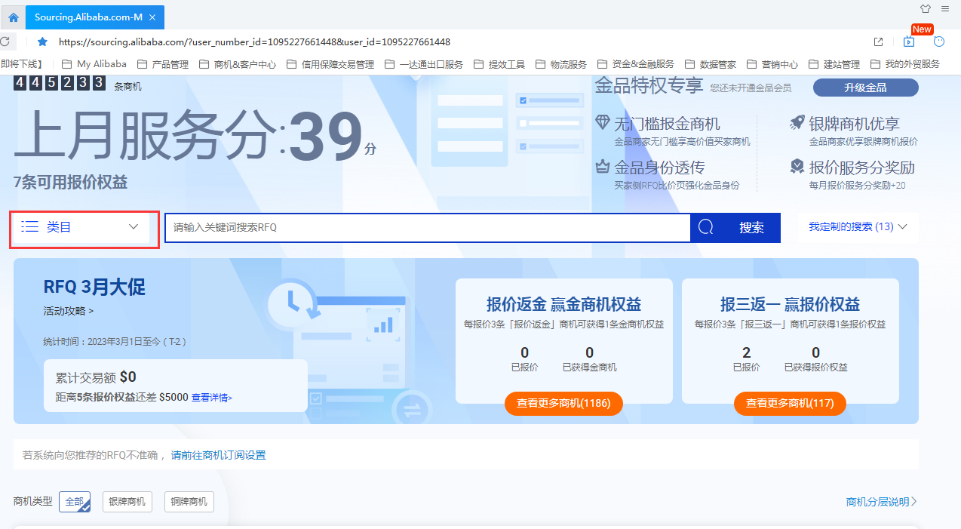
RFQ报价步骤1

Slide 7
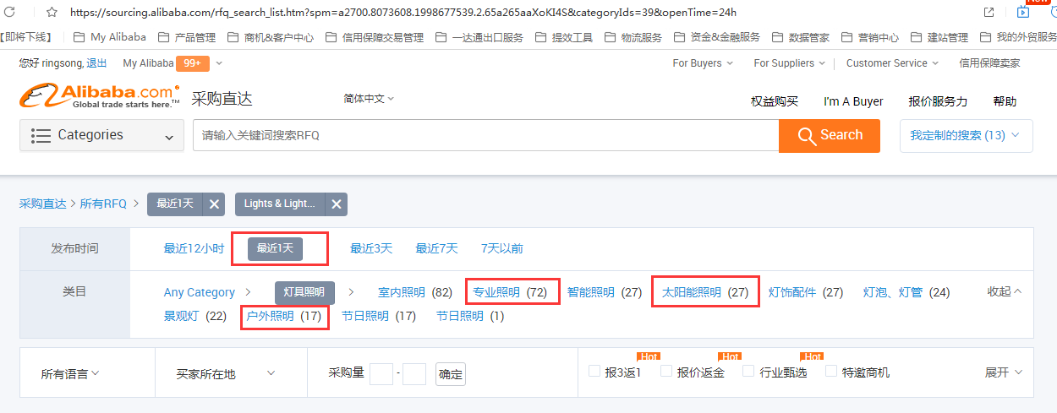
RFQ报价步骤2

Slide 8
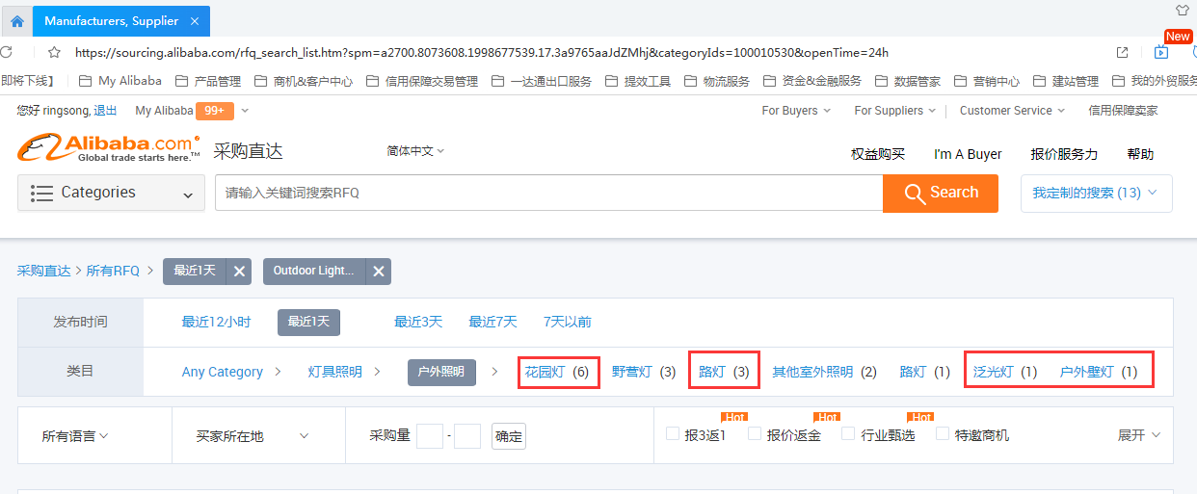
RFQ报价步骤3

